Slide 1
«Актуальные проблемы картофелеводства: фундаментальные и прикладные аспекты»
Автор: О.Ю. Шинкевич

Slide 2
Цели в картофелеводстве на 2018г.
1) Импортозамещение.
2) Выращивание картофеля в условиях органического земледелия.
3) Сохранение посевных площадей.
4) Подбор сортов для рынка и хранения.
5)Выращивание картофеля по интенсивной технологии.
6)Модернизация и переоснащение оборудования в трудоемких процессах переработки картофеля.
7)Строительство современных хранилищ для картофеля.

Slide 3
Производственные показатели 2012-2017гг.
 | Посевные площади сельскохозяйственных культур, тыс. га
 | 2012г. | 2013г. | 2014г. | 2015г. | 2016г. | 2017г.
Российская Федерация | 76 325 | 78 057 | 78 525 | 79 319 | 79 992 | 80 606,9
Сибирский Федеральный округ | 15 095 | 15 261 | 15 161 | 15 027 | 15 072 | 15 119,8
Томская область | 386,9 | 380,7 | 366,8 | 340 | 355,9 | 361,4
Картофель всего: |  |  |  | 15 757 га | 15 691 га | 15 104 га
СХО |  |  |  | 1 062 га | 1 135 га | 1 182 га
К(Ф)Х |  |  |  | 893 га | 754 га | 631 га
ЛПХ |  |  |  | 13 802 га | 13 802 га | 13 291 га

Slide 4
Производственные показатели 2012 - 2017 гг., тыс. тонн
 | Картофель, тыс. тонн |  |  |  |  |  | % 2017 к 2012
 | 2012г. | 2013г. | 2014г. | 2015г. | 2016г. | 2017г.
Российская Федерация | 29 532,5 | 30 199,1 | 31 501,4 | 33 645,8 | 31 107,8 | 29 586,3 | 100,2
Сибирский Федеральный округ | 4 478,9 | 5 334,1 | 5 330,4 | 5 324,1 | 5 346,9 | 5 144,4 | 114,9
Томская область | 207,4 | 249 | 253,8 | 298,6 | 252,8 | 249,2 | 120,2

Slide 5
Производственные показатели 2012 - 2017 гг., ц/га
 | Урожайность картофеля, тыс. тонн |  |  |  |  |  | % 2017 к 2012
 | 2012г. | 2013г. | 2014г. | 2015г. | 2016г. | 2017г.
Российская Федерация | 134,4 | 144,6 | 149,6 | 159,1 | 153 | 156,4 | 116,4
Сибирский Федеральный округ | 119,1 | 144,7 | 144,9 | 145,6 | 149,7 | 150,9 | 126,7
Томская область | 133,5 | 159,1 | 161 | 189,8 | 161,1 | 165,2 | 123,7

Slide 6
Перечень сортоиспытательных станций Томской области.
1) Филиал ФГБУ «Госсорткомиссия» Томская ГСИС (директор филиала Куприянов Сергей Семёнович). Адрес: п.Ключи, ул. Центральная, д. 6, тел. 8(3822) 924-315, e-mail: tomsk-filial@yandex.ru
2) Сибирский научно-исследовательский институт сельского хозяйства и торфа Российской академии сельскохозяйственных наук – филиал филиал Федерального государственного бюджетного учреждения науки Сибирского федерального научного центра агробиотехнологий Российской академии наук (СибНИИСХиТ – филиал СФНЦА РАН) (и.о. директора – Романова Маргарита Сергеевна) имеет в г. Колпашево, отделение которое занимается селекцией картофеля и выращивает сортовой картофель на продажу. Адрес: 634050, г. Томск , ул. Гагарина, 3, e-mail: sibniit@mail.tomsknet.ru, тел: (3822) 53-33-90.

Slide 7
История создания ФГБУ «Госсорткомиссия»
- В 1937 году в г. Новосибирске была создана Испектура Госкомиссии по сортоиспытанию сельскохозяйственных культур по Западно-Сибирскому краю.
- В 1945 году была создана Испектура Госкомиссии по сортоиспытанию сельскохозяйственных культур по Томской области.
- С 2012 года функционирует филиал федерального государственного бюджетного учреждения «Государственная комиссия Российской Федерации по испытанию и охране селекционных достижений» Томская государственная сортоиспытательная станция (филиал ФГБУ «Госсорткомиссия» Томская ГСИС).

Slide 8
Задача филиала:
Осуществление на территории Томской области деятельности по организации государственного испытания сортов, гибридов сельскохозяйственных культур, а также производство и реализация семян высоких репродукций.

Slide 9
Достижения филиала:
-Проведено 4 462 сортоиспытания;
-Представлено к внесению в Госреестр и районировано в Томской области 73 сорта.

Slide 10
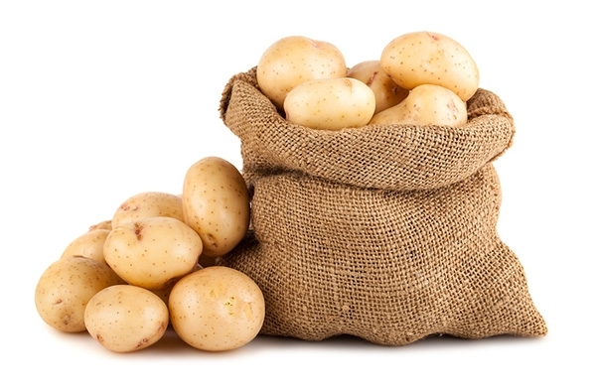
Основные сорта картофеля в Томской области:
1) Розара,
2) Невский,
3) Кузнечанка,
4) Каротоп,
5) Ред Скарлет,
6) Солнечный,
7) П.Рогачева,
8) Симфония,
9) Гала,
10) Юбиляр,
11) Югана,
12) Антонина,
13) Кетский,
14) Накра,
15) Кемеровчанин,
16) Импала.

Slide 11
Благодарю за внимание !
Адрес : г. Томск, ул. Пушкина 16/1
тел. (3822) 65-13-19
E-mail: agrocentertomsk@yandex.ru

